Slide 1

Tema d’Anno in Image Processing
Segmentazione di Tumori Cerebrali in Immagini MRI
Analisi Comparativa tra Approccio Monomodale e Multimodale
Docente:
Prof. Ing. Andrea Guerriero
Studente:
Roberto Carriero
Corso di Laurea Magistrale in Ingegneria Informatica – Artificial Intelligence and Data Science
A.A. 2025/2026

Slide 2

Contesto e Obiettivi
Problema
Segmentazione manuale dei tumori lenta e soggettiva
Bordi dei gliomi sfumati e con basso contrasto
Soluzione
Implementazione in MATLAB di una pipeline di segmentazione binaria 2D con tecniche tradizionali di Image Processing
Valutazione delle diverse configurazioni con metriche standard
Segmentazione di Tumori Cerebrali in Immagini MRI
1

Slide 3

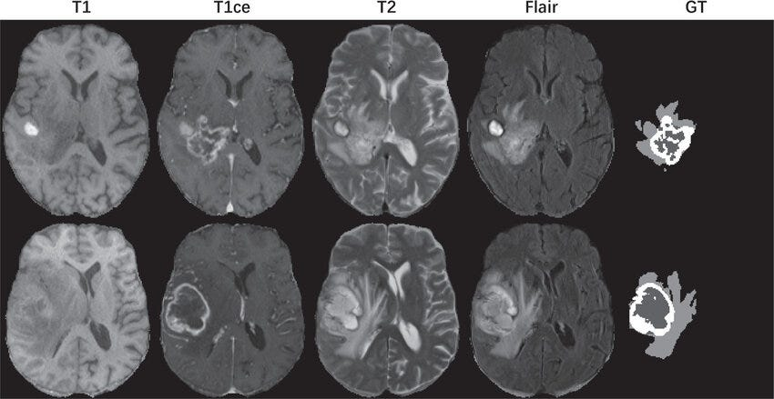
Dataset
Caratteristiche
BraTS/MSD - Task01_BrainTumor
484 volumi 3D
4 sequenze per paziente
Ground truth manuali
Dettagli dei Volumi
Formato NIfTI (.nii.gz)
240 x 240 x 155 voxel
Volumi registrati e skull-stripped
Segmentazione di Tumori Cerebrali in Immagini MRI
2

Slide 4
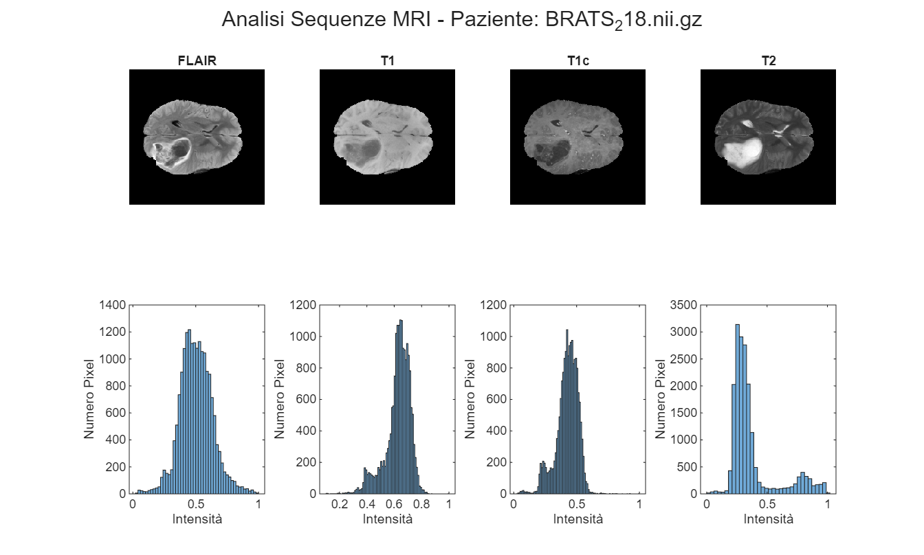
Sequenze MRI
T1
Evidenzia l’anatomia cerebrale generale, ma è poco sensibile al tumore, perché le lesioni hanno intensità simili ai tessuti circostanti
T1c
Dopo mezzo di contrasto (gadolinio), evidenzia la componente tumorale attiva ma non l’estensione complessiva della lesione
Segmentazione di Tumori Cerebrali in Immagini MRI
3

Slide 5
Sequenze MRI
FLAIR
Sopprime il segnale del liquido cerebrospinale per osservare edema peritumorale ed estensione complessiva della lesione
T2
È sensibile al contenuto di acqua, quindi mette in evidenza edema e regioni iperintense, ma è meno specifica delle componenti tumorali
Segmentazione di Tumori Cerebrali in Immagini MRI
4

Slide 6
Architettura della Pipeline
EDA: Analisi delle sequenze MRI e delle distribuzioni di intensità
Pre-Processing: Preparazione delle sequenze per la segmentazione
Segmentazione: Applicazione delle tecniche di Image Processing
Post-Processing: Rifinitura della maschera di segmentazione
Valutazione: Stima delle prestazioni della pipeline
Volume di Esempio: ID 218
Segmentazione di Tumori Cerebrali in Immagini MRI
5

Slide 7
Analisi Esplorativa dei Dati
Sequenze Originali
Osservazione: Le sequenze presentano distribuzioni di intensità diverse
Obiettivo: Capire quali modalità sono più informative per la lesione
Segmentazione di Tumori Cerebrali in Immagini MRI
6

Slide 8
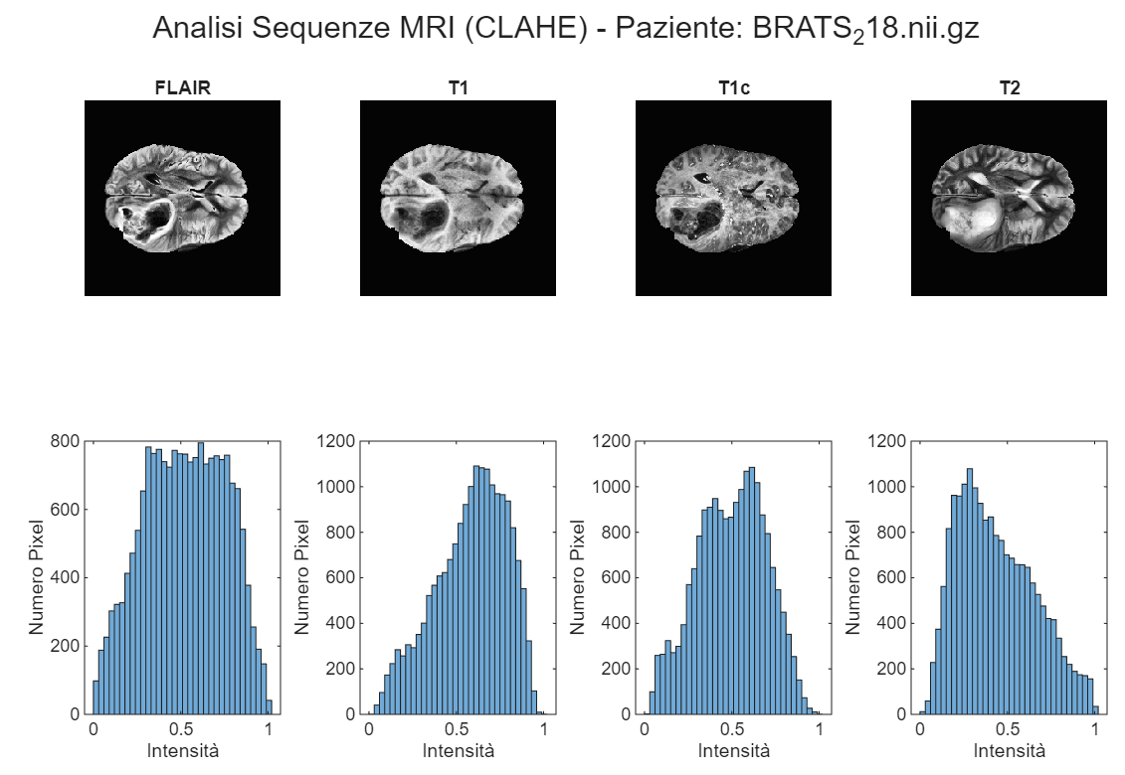
Analisi Esplorativa dei Dati
Sequenze con CLAHE
Osservazione: CLAHE migliora la visualizzazione ed equalizza gli istogrammi
Risultato: Non viene applicata nella pipeline (artefatti peggiorano la segmentazione)
Segmentazione di Tumori Cerebrali in Immagini MRI
7

Slide 9
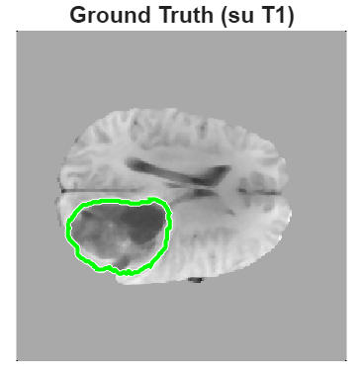

Pre-Processing
Es. FLAIR
Selezione Slice Ottimale
Criterio: Slice con la massima estensione tumorale nella ground truth
Motivazione: Ridurre il problema da 3D a 2D
$$s\left(z\right)=\sum_{x}{\sum_{y}{1}}\left(G\left(x,y,z\right)>0\right)$$
$$z_{\text{best}}=\arg{\max_{z}{s\left(z\right)}}$$
Segmentazione di Tumori Cerebrali in Immagini MRI
8

Slide 10
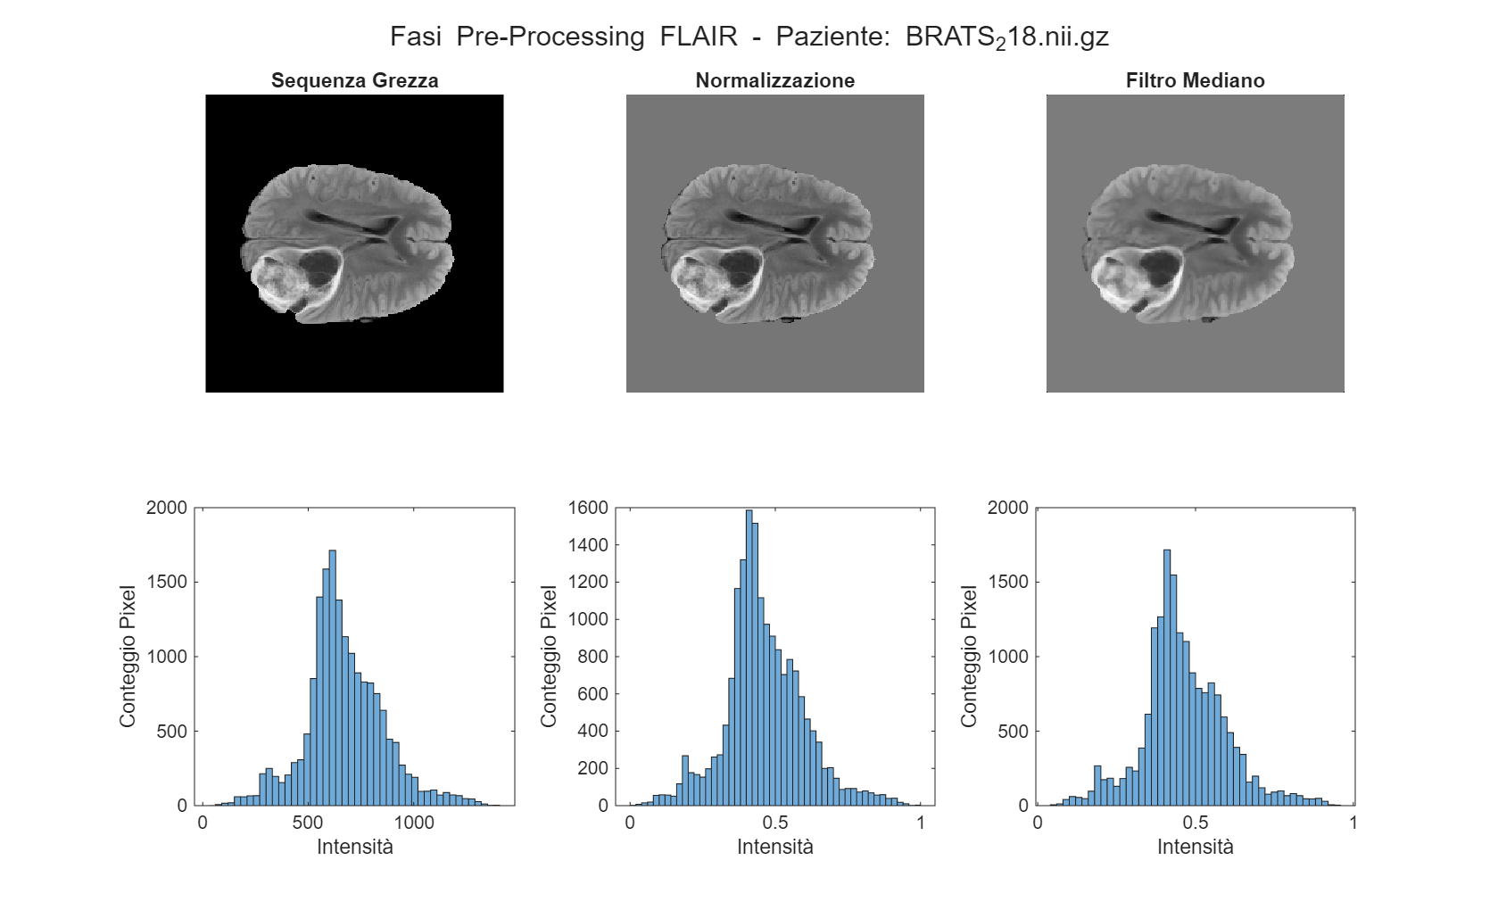

Pre-Processing
Es. FLAIR
Normalizzazione
Obiettivo: Rendere confrontabili le intensità tra pazienti e sequenze
Z-score all’interno della ROI cerebrale
Azzeramento del background
Mappatura finale in [0,1]
$$I_{\text{norm}}\left(x,y\right)=\frac{I\left(x,y\right)−μ_{I}}{σ_{I}}$$
Segmentazione di Tumori Cerebrali in Immagini MRI
9

Slide 11
Pre-Processing
Es. FLAIR
Filtro Mediano
Obiettivo: Ridurre il rumore preservando i contorni principali della lesione
Filtro spaziale non-lineare
Kernel 3 x 3
Riduce il rumore impulsivo
$$I_{\text{med}}\left(x,y\right)=\operatorname{median}{\{} I\left(s,t\right)∣\left(s,t\right)∈N_{x,y} \}$$
Segmentazione di Tumori Cerebrali in Immagini MRI
10

Slide 12
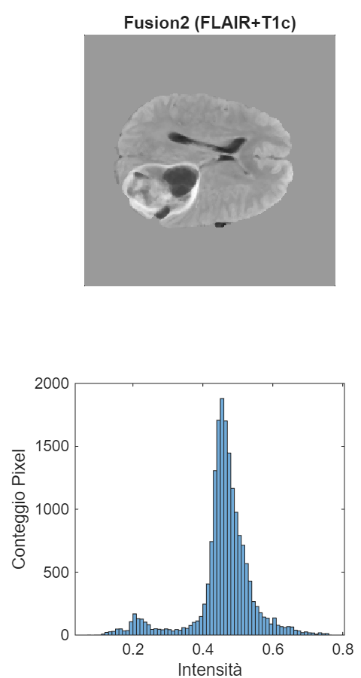
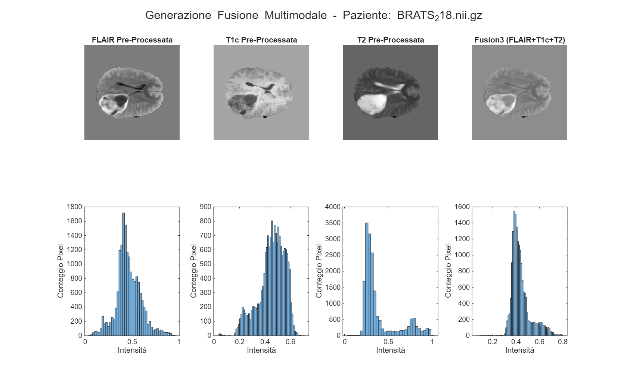

Pre-Processing
Fusione Multimodale (Fus2 e Fus3)
Obiettivo: Integrare informazioni complementari delle sequenze
FLAIR per l’estensione della lesione
T1c per la componente attiva
T2 per la localizzazione della regione tumorale
$$I_{\text{Fusion}\text{2}}=0.6 I_{\text{FLAIR}}+0.4 I_{\text{T}\text{1}\text{c}}$$
$$I_{\text{Fusion}\text{3}}=0.5 I_{\text{FLAIR}}+0.2 I_{\text{T}\text{1}\text{c}}+0.3 I_{\text{T}\text{2}}$$
Segmentazione di Tumori Cerebrali in Immagini MRI
11

Slide 13
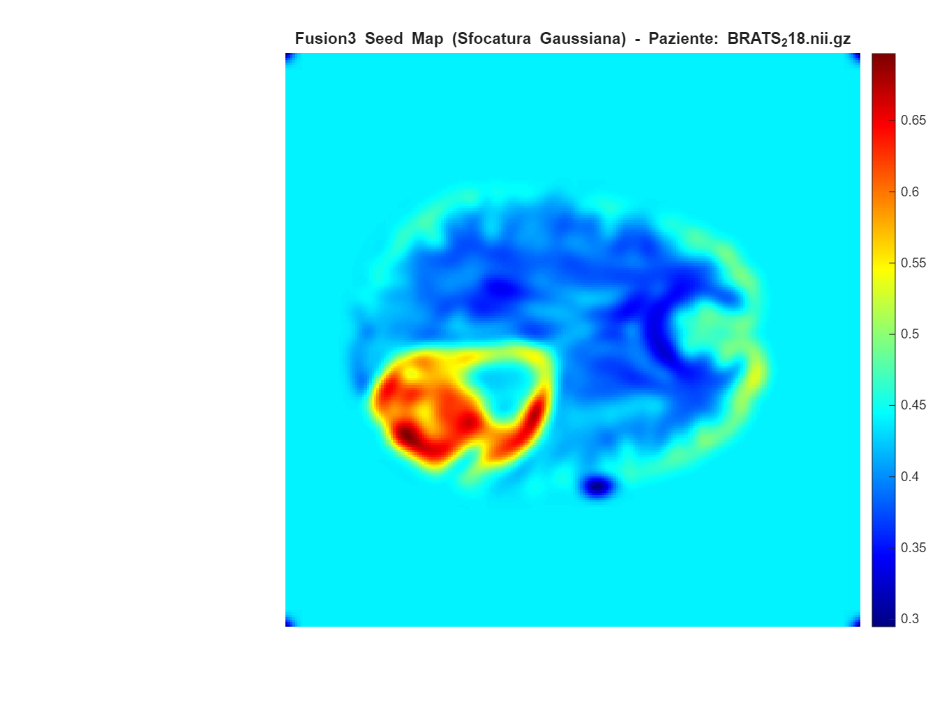
Pre-Processing
Seed Map
Obiettivo: Selezionare il seme iniziale per guidare il Region Growing
Costruita da Fusion3
Influenza del rumore ridotta con filtro gaussiano
Seme come coordinate del pixel più intenso
$$\left(x_{\text{seed}},y_{\text{seed}}\right)=\arg{\max_{\left(x,y\right)}{SeedMap\left(x,y\right)}}$$
Segmentazione di Tumori Cerebrali in Immagini MRI
12

Slide 14
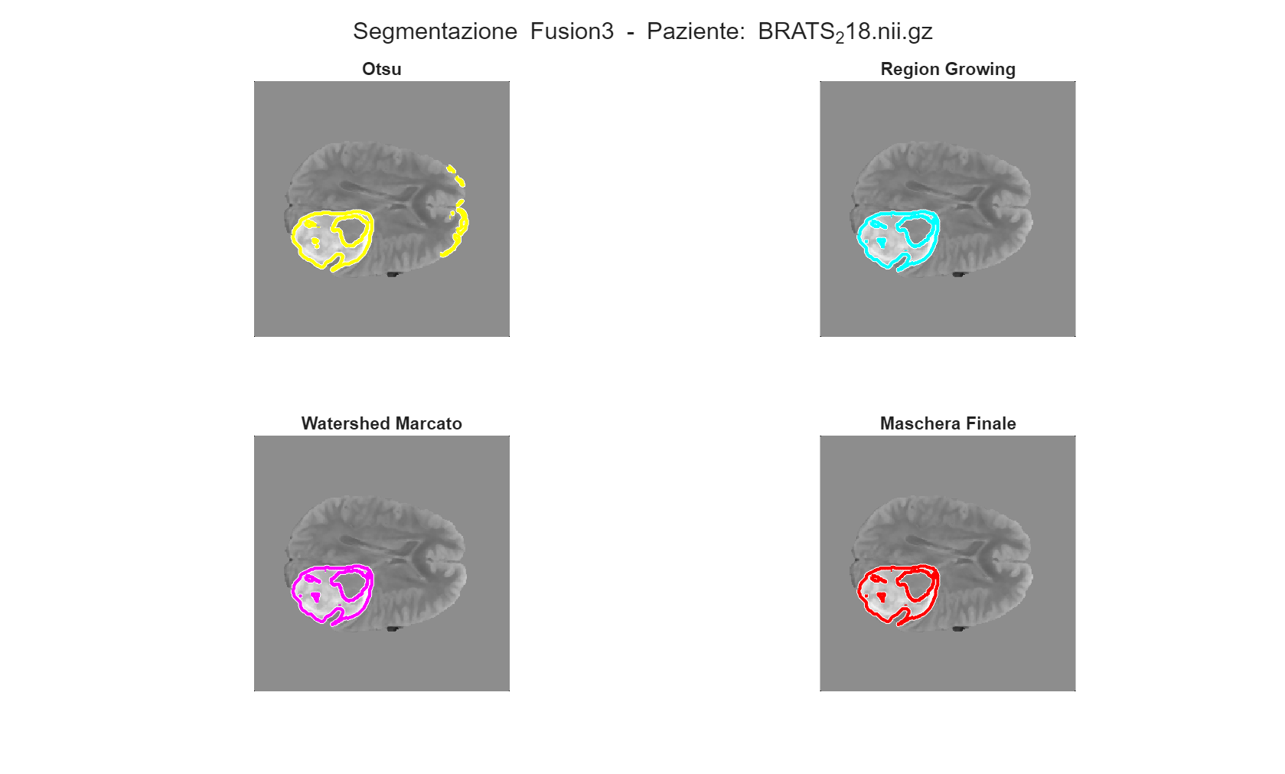
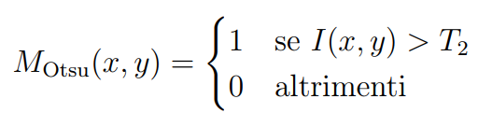
Segmentazione
Es. Fusion3
Otsu Multilivello
Segmentazione basata su sogliatura multilivello
Separa le classi massimizzando la varianza inter-classe e minimizzando quella intra-classe dall’istogramma
Selezione della classe con intensità più alta tra le due soglie individuate
Segmentazione di Tumori Cerebrali in Immagini MRI
13

Slide 15
Segmentazione
Es. Fusion3
Region Growing
Segmentazione per accrescimento della regione
Si espande iterativamente dal seme iniziale verso i pixel adiacenti
Soglia di omogeneità come 6° percentile delle intensità nella maschera di Otsu
Seleziona la componente connessa che contiene il seme iniziale
Segmentazione di Tumori Cerebrali in Immagini MRI
14

Slide 16


Segmentazione
Es. Fusion3
Watershed con Marcatori
Segmentazione basata sulla superficie topografica dell’immagine
Usa la trasformata di distanza per generare le regioni da separare
Impone minimi tramite marcatori estratti da Otsu
Valida la maschera ottenuta dal Region Growing
Segmentazione di Tumori Cerebrali in Immagini MRI
15

Slide 17
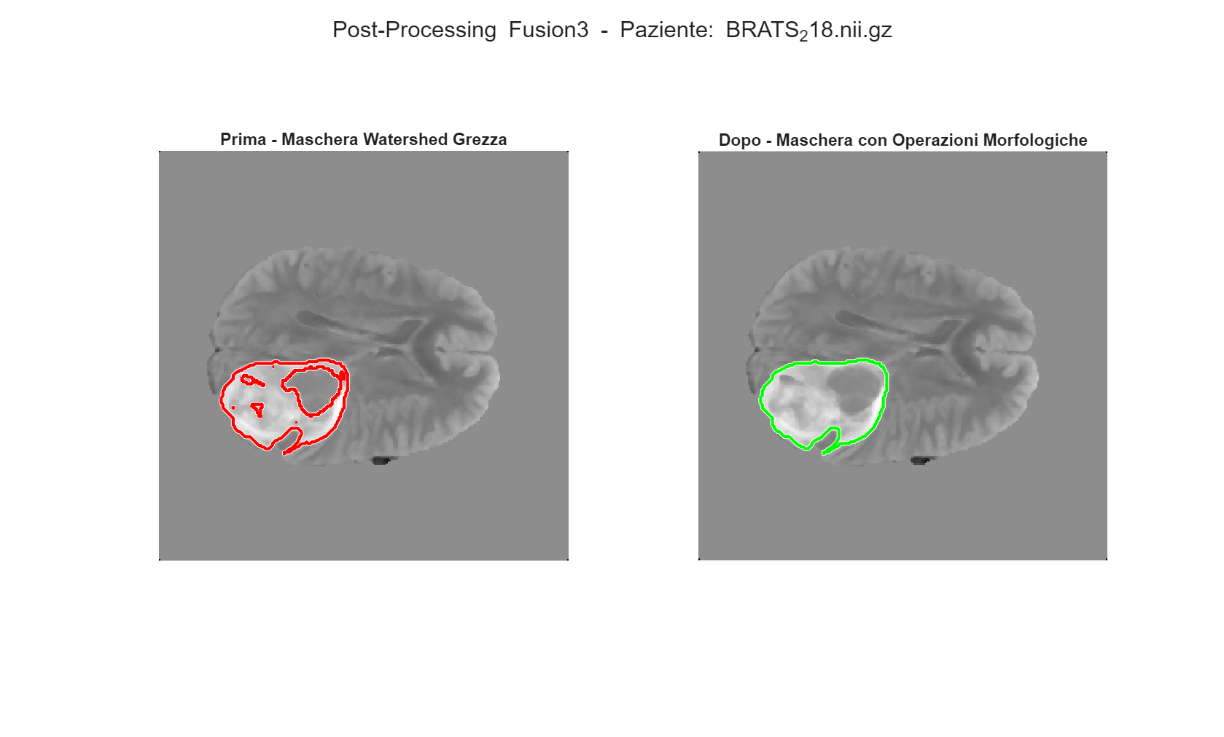
Post-Processing
Es. Fusion3
Obiettivo: Rifinire la maschera finale e rimuovere regioni spurie
Chiusura morfologica
Riempimento dei buchi
Selezione della componente connessa con area maggiore
Segmentazione di Tumori Cerebrali in Immagini MRI
16

Slide 18
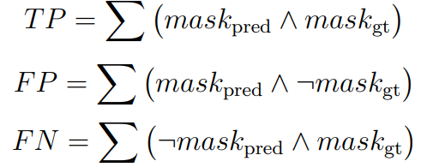



Risultati
Metriche Numeriche Aggregate
Fusion3 migliore in media su tutto il dataset
Fusion2 migliore sensibilità ma meno precisa
FLAIR buona singolarmente
Configurazione | Dice Score | Sensitivity | Precision
FLAIR | 0.795 | 0.765 | 0.900
T1c | 0.195 | 0.178 | 0.886
T2 | 0.520 | 0.428 | 0.893
Fusion2 | 0.755 | 0.767 | 0.842
Fusion3 | 0.806 | 0.744 | 0.935
Segmentazione di Tumori Cerebrali in Immagini MRI
17

Slide 19
Risultati
Casi Rappresentativi
La multimodalità non è sempre migliore
Fusion3 è spesso la migliore, ma non in tutti i casi
Esistono casi in cui la pipeline fallisce completamente
Paziente | FLAIR | T1c | T2 | Fusion2 | Fusion3
BRATS_128 | 0.879 | 0.048 | 0.645 | 0.318 | 0.963
BRATS_248 | 0.974 | 0.534 | 0.396 | 0.967 | 0.963
BRATS_140 | 0.271 | 0.000 | 0.002 | 0.680 | 0.000
BRATS_380 | 0.000 | 0.000 | 0.000 | 0.000 | 0.000
Segmentazione di Tumori Cerebrali in Immagini MRI
18

Slide 20
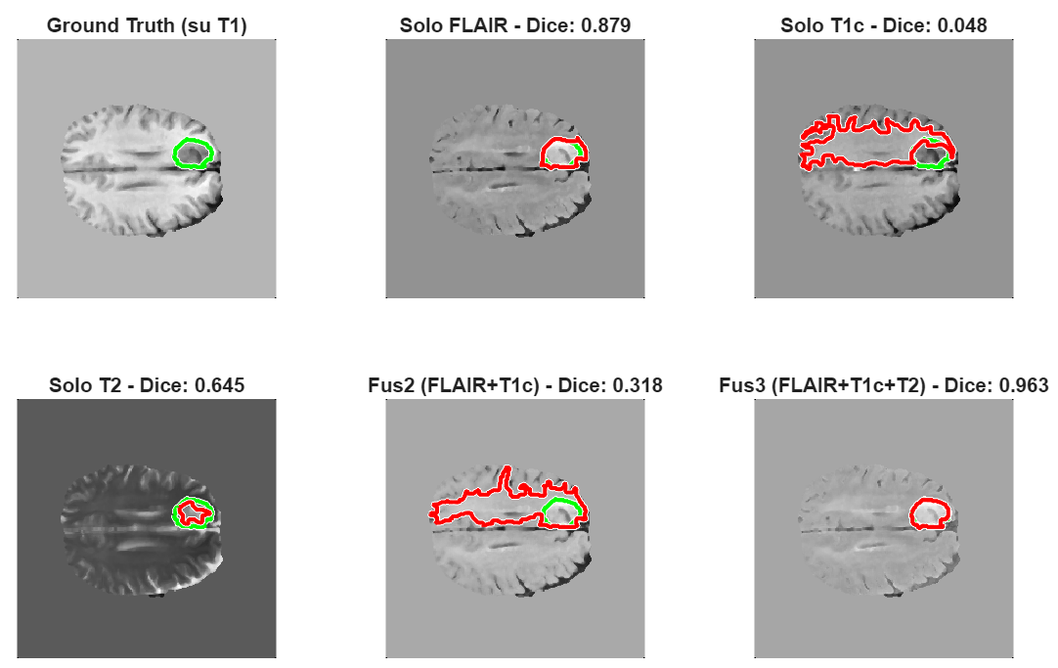
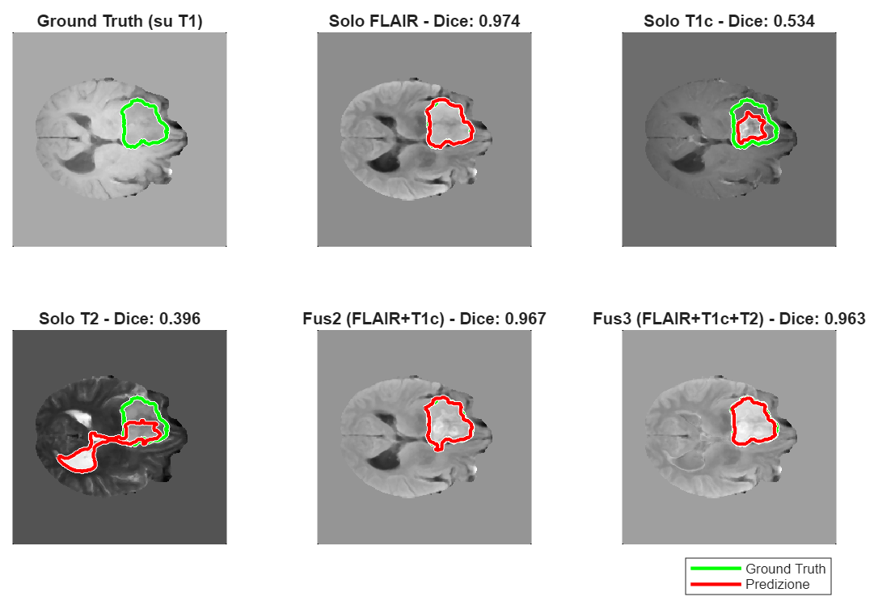
Risultati
Casi Migliori: BRATS_128 e BRATS_248
BRATS_128: Fusion3 beneficia delle informazioni multimodali e ottiene il Dice migliore
BRATS_248: FLAIR già sufficiente e la fusione mantiene il risultato elevato
Segmentazione di Tumori Cerebrali in Immagini MRI
19

Slide 21
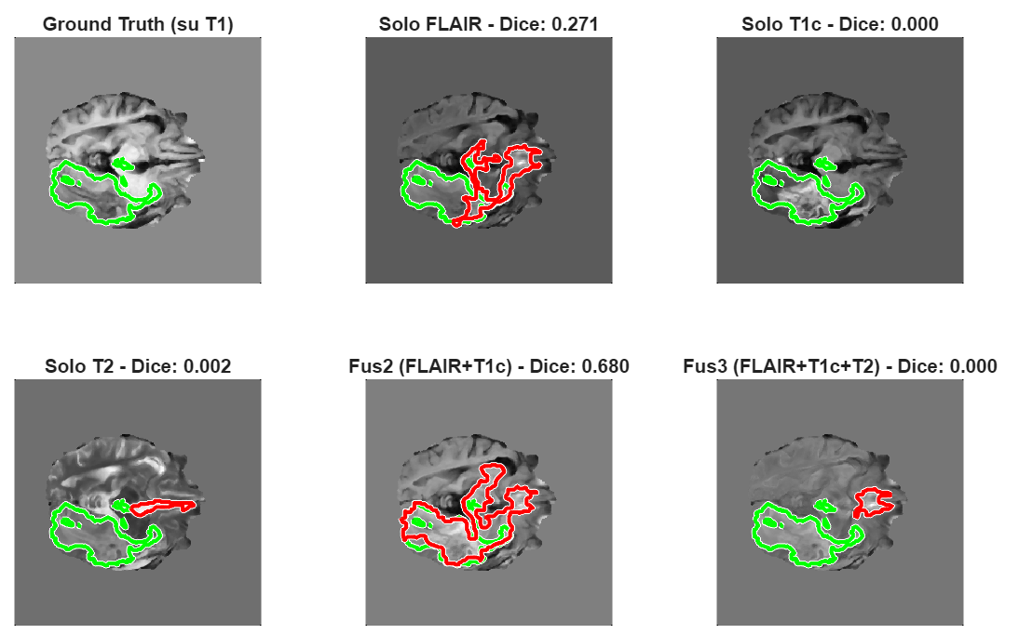
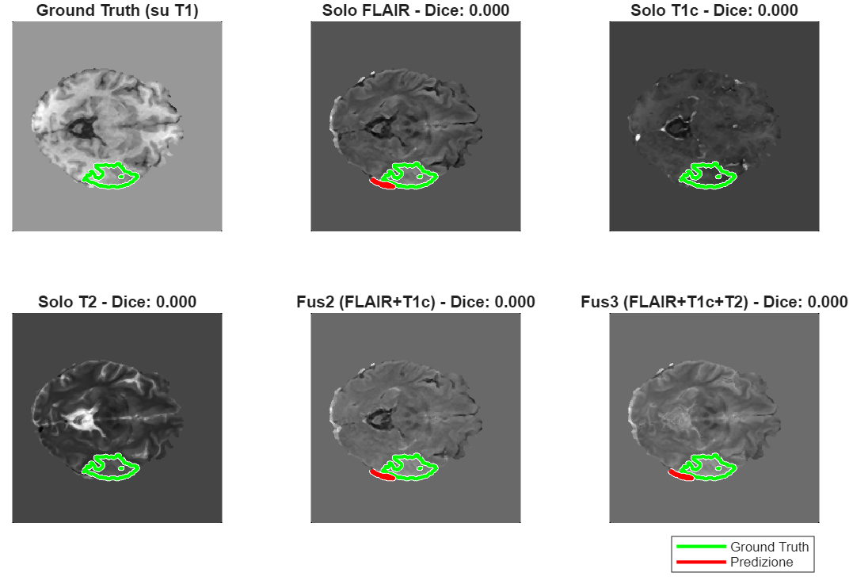
Risultati
Casi Peggiori: BRATS_140 e BRATS_380
BRATS_140: Fusion2 fornisce un risultato discretamente utile, mentre Fusion3 fallisce
BRATS_380: Fallimento completo della pipeline in tutte le configurazioni
Segmentazione di Tumori Cerebrali in Immagini MRI
20

Slide 22
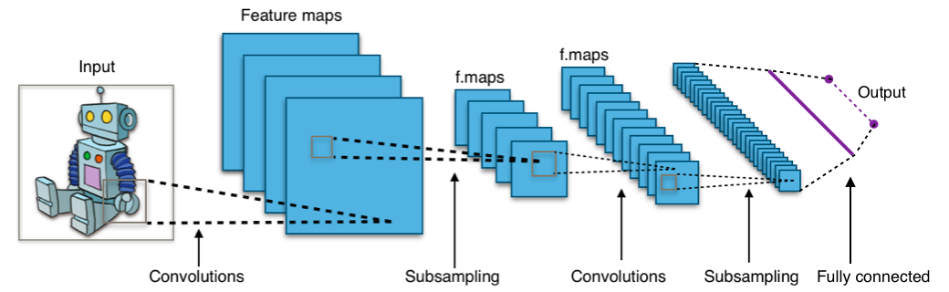
Conclusioni
Fusion3 è la configurazione con le migliori prestazioni medie e FLAIR è la sequenza singola più informativa
La multimodalità migliora la segmentazione, ma i casi critici evidenziano i limiti dell’approccio proposto
Sviluppi Futuri
Estendere la pipeline da 2D a 3D
Migliorare la strategia di fusione multimodale
Confrontare altre tecniche tradizionali (Clustering, Edge-Based)
Integrare modelli di Deep Learning e Machine Learning
Segmentazione di Tumori Cerebrali in Immagini MRI
21

